Slide 1



Jasmine ile Behavior Driven Development
Osman Yüksel – jstanbul 2012

Slide 2


JavaScript uygulamamı neden test etmeliyim?
Diğer dillerle yazdığınız uygulamaları neden test ediyorsunuz?
JavaScript, bir web ürününün, son kullanıcının gördüğü en önemli bölümlerinden biridir.
Yapılacak en ufak hata, sitenin tamamiyle çalışmamasına sebep olabilir.
“Herhangi bir yerde console.log kullanmak yerine, bunun testini yazın”
Dolayısıyla, JavaScript de en az diğer diller kadar saygıyı hak ediyor.

Slide 3
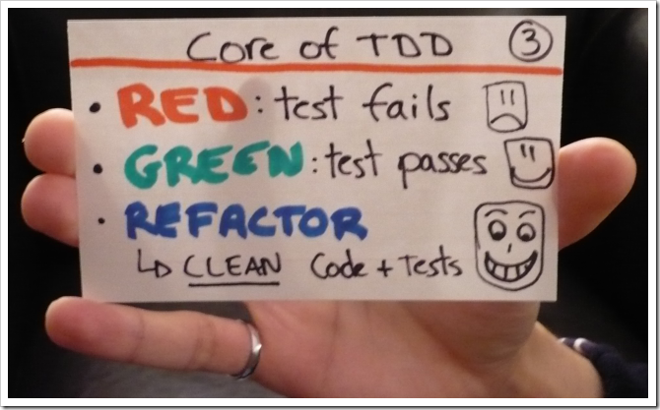
TDD nedir?
Yeşilden önce kırmızıyı görmek
- Herhangi bir kod yazmadan, önce testini yazıp,
bu testin başarısız olduğunu(kırmızı) görmek
Kırmızıyı yeşile çevirmeye çalışmak
- Başarısız olan testi, başarılı yapacak minimum
kodu yazarak, testi başarılı(yeşil) hale getirmek
Ama her zaman yeşili de kırmızı yapabilecek durumlar yaratmaya çalışmak
- Daha sonra, başarılı testi başarısız yapacak yeni testler ekleyerek kodu değiştirmek
En sonda mavide huzur bulmaktır
- Bu sırada kodun kalitesini çalışan yapıyı bozmadığından emin olarak arttırmak (Refactoring)
m

Slide 4
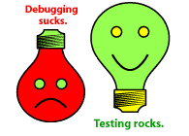
Neden TDD?
Sizi daha iyi bir tasarıma zorlar
- Daha modüler
- Daha tekrar-kullanılabilir (reusable)
- Daha test edilebilir
Hazır dokümantasyon!
- Testler, en güzel dokümantasyonlardır
“Abi ben düzgün yazdım, Mehmet'in yazdığı kod patlatmış”
- Regression test hayat kurtarır

Slide 5
TDD ne değildir?
“Boşa harcanan zaman”
- Eğer ürünü geliştirmeye devam edecekseniz, o zamanın çok daha fazlasını
kodun bakımı için harcamak zorunda kalabilirsiniz
“Daha önce yazılmış kodu, test eder”
- Henüz yazılmamış kodun testini içerir. Kodun testi değil, testin kodu vardır
“Her soruna çözümdür”
- Testler de yanlış/eksik olabilir. Kodda çıkan bir bug aslında yanlış/eksik bir testtir

Slide 6

BDD nedir?
TDD “yazılımcı gözünden test” iken, BDD “kullanıcı gözünden test” demektir
- BDD :Kullanıcı siteye girince “Hoşgeldiniz” mesaj kutusu açılsın
- TDD: DomReady event'i trigger edildiğinde,
app.showWelcomeMessage() çağırılsın
Söz dizimi (syntax) daha “insani”dir.
- “We write the specs in English, BDD” - Beatless 2012
- http://www.youtube.com/watch?v=pvJi1E730HA
TDD'nin evrim geçirmişi falan değildir, TDD'nin ta kendisidir
- Google.com → “TDD done right”
m

Slide 7
Jasmine BDD
Tarayıcıda çalışabilir, komut satırında bir şeyler yapmanız gerekmez.
Dolayısıyla “kolay”dır
Ama yine de komut satırından bir şey yapmak isterseniz “qasmine” var ;)
DOM'a ve başka bir framework'e bağımlılığı yoktur
Ruby'nin Rspec'lerine çok benzer bir söz dizimi vardır
Sadece web için değil, JavaScript'in çalıştığı neredeyse her yerde kullanılabilir

Slide 8
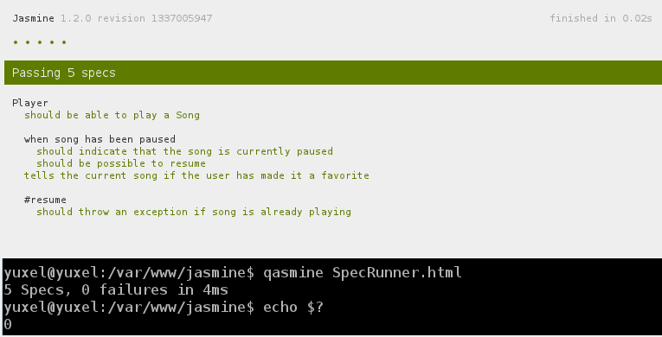
Jasmine BDD
https://github.com/pivotal/jasmine/
qasmine çıktısı

Slide 9
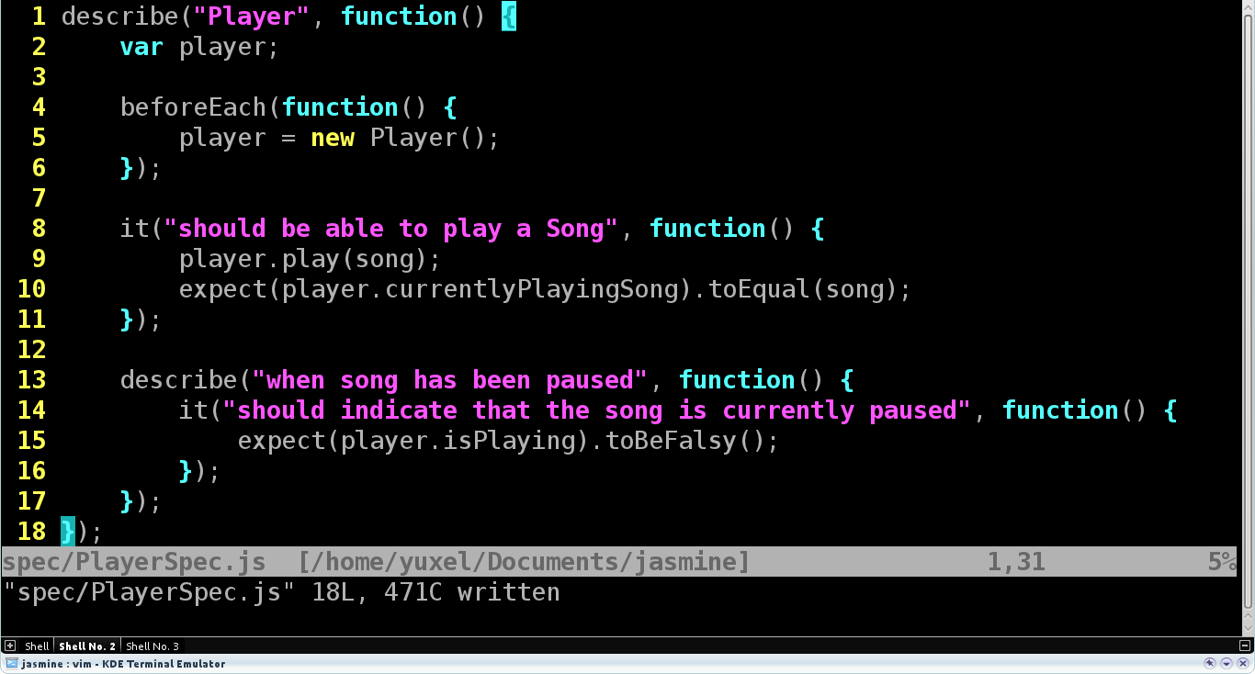
Jasmine BDD

Slide 10
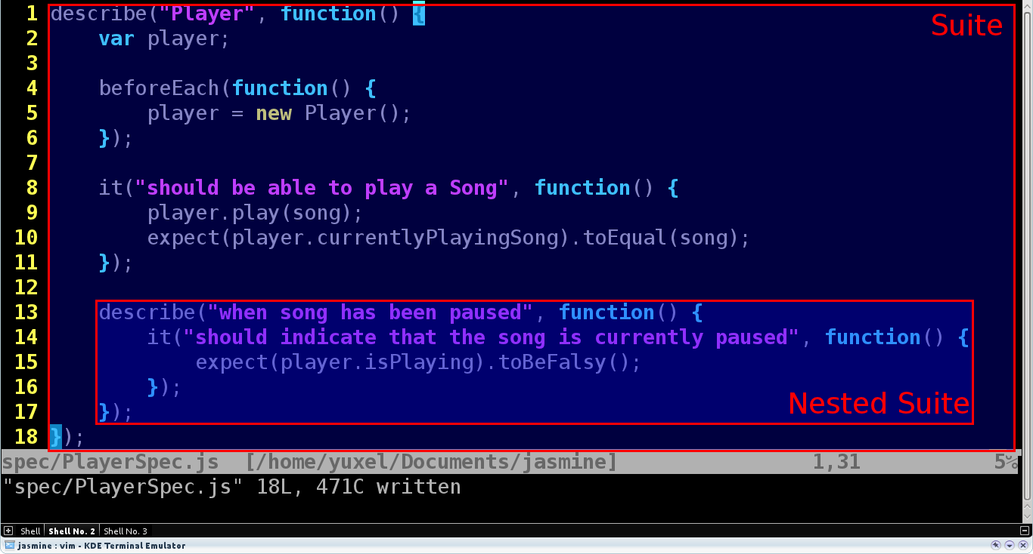
Jasmine BDD

Slide 11
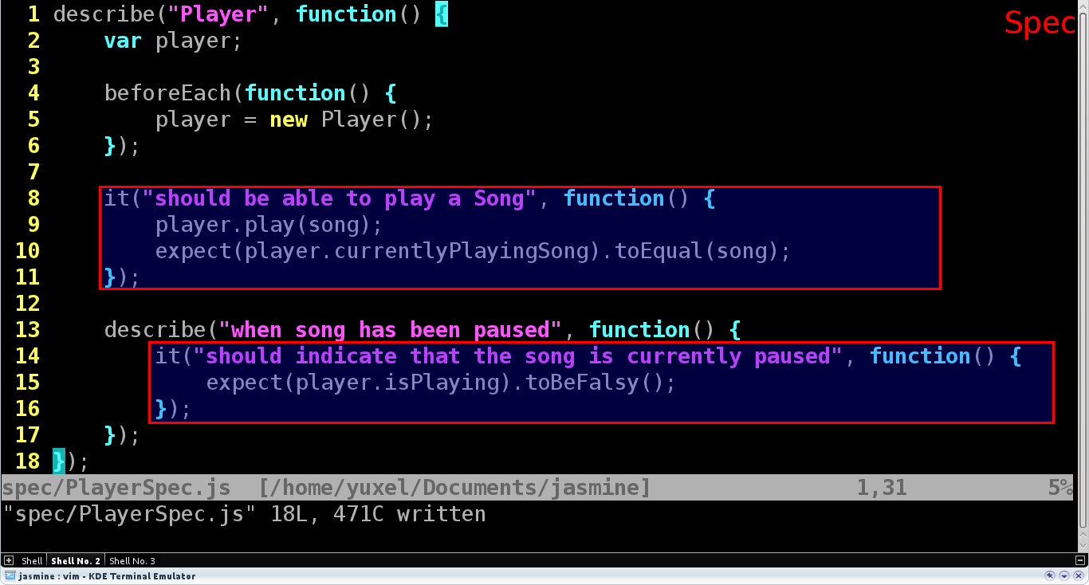
Jasmine BDD

Slide 12
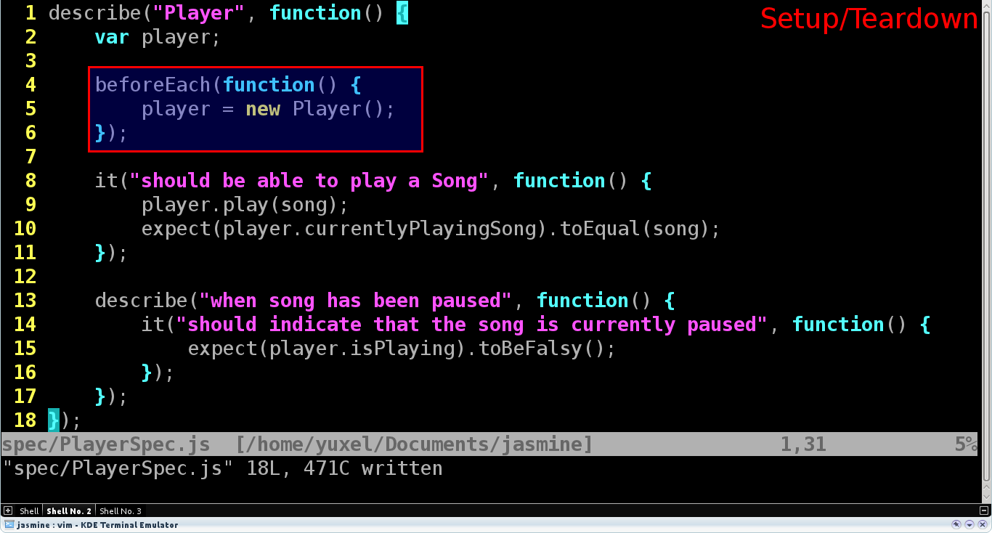
Jasmine BDD

Slide 13
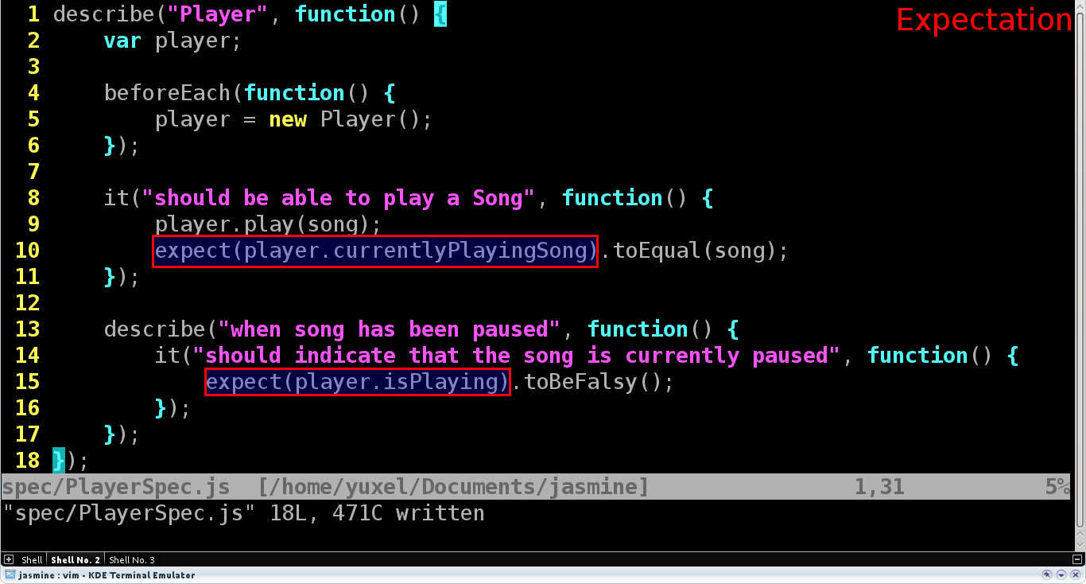
Jasmine BDD

Slide 14
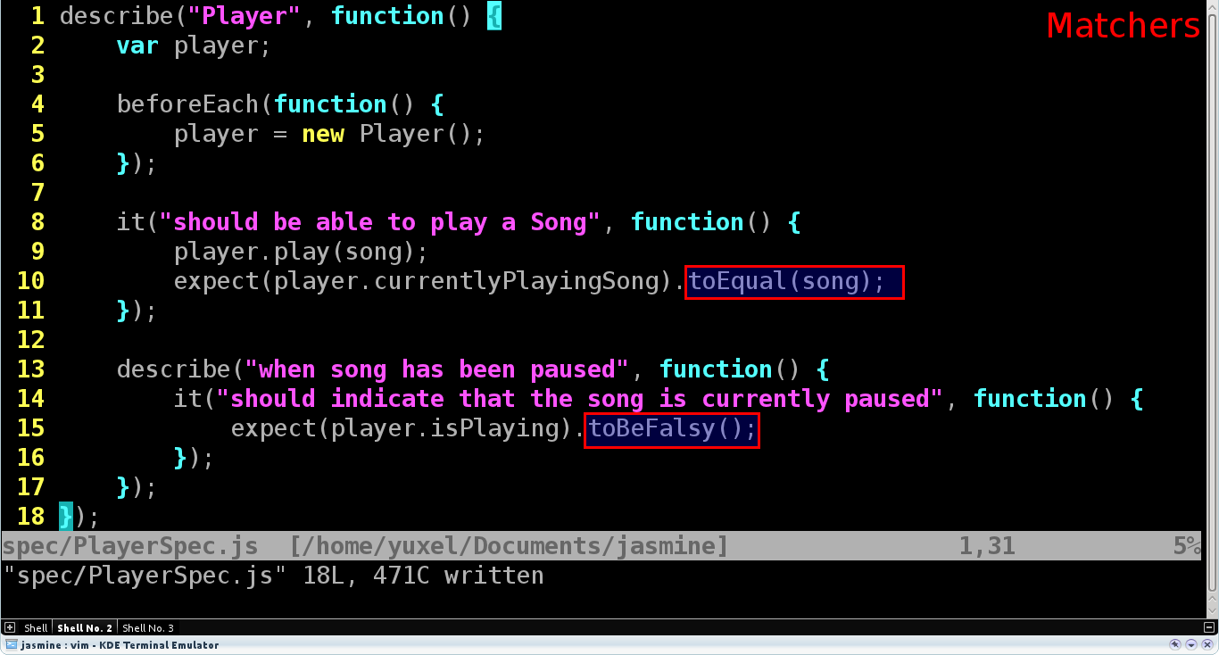
Jasmine BDD

Slide 15
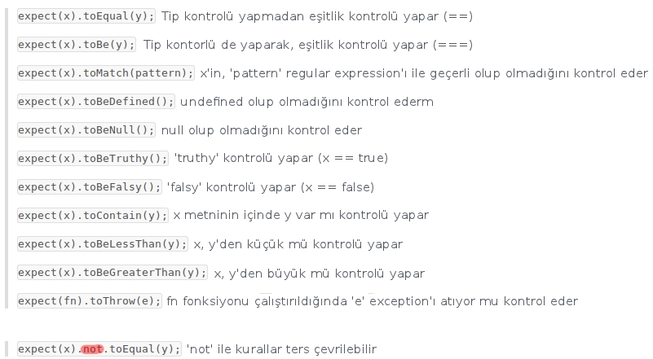
Jasmine - Matchers

Slide 16
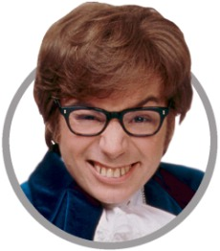
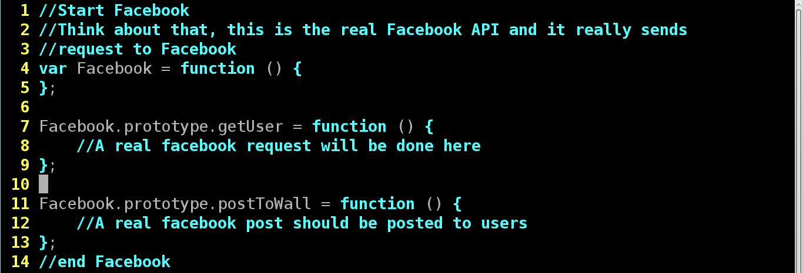
Jasmine - Spies
Bir sınıfı “izlemek için”
Bir sınıfı “mock”lamak için

Slide 17
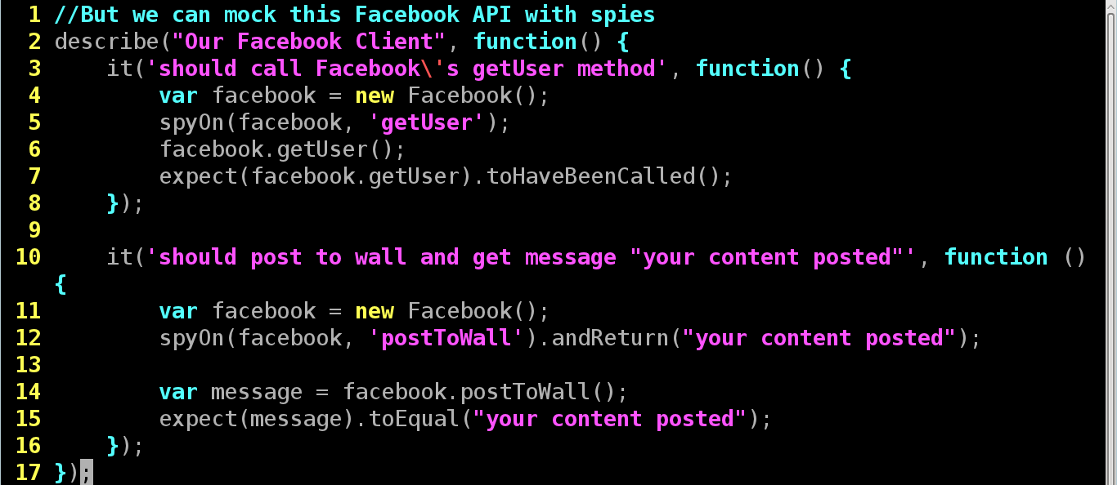
Jasmine - Spies

Slide 18
Jasmine – Asenkron Spec'ler
JavaScript'te her şey tek thread üzerinden çalışır
Ama istekler asenkron çalışabilir (event loop)
- Timer event'lerini dinlemek
- XHR(AJAX) request'lerini dinlemek
Dolayısıyla bu tip durumları “test” edebilmek için bazı özel şeyler yapmamız gerekir

Slide 19
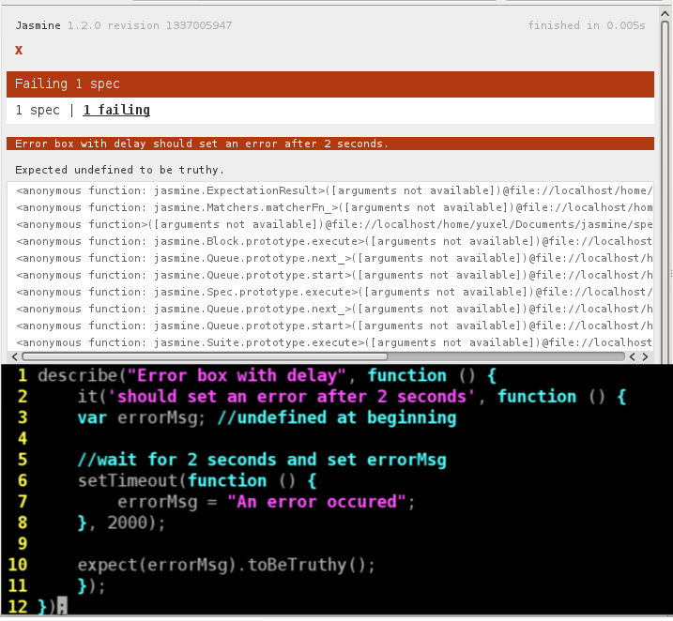
Jasmine – Asenkron Spec'ler

Slide 20
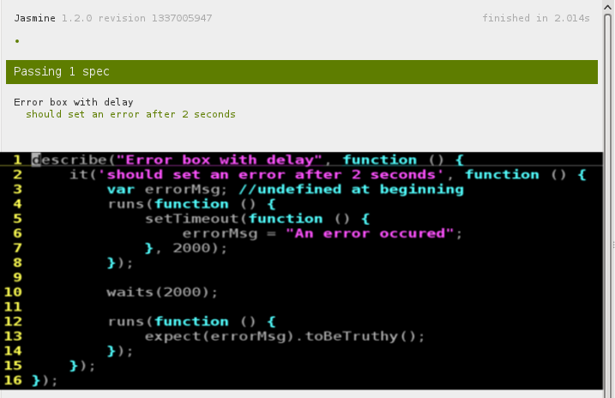
Jasmine – Asenkron Spec'ler

Slide 21
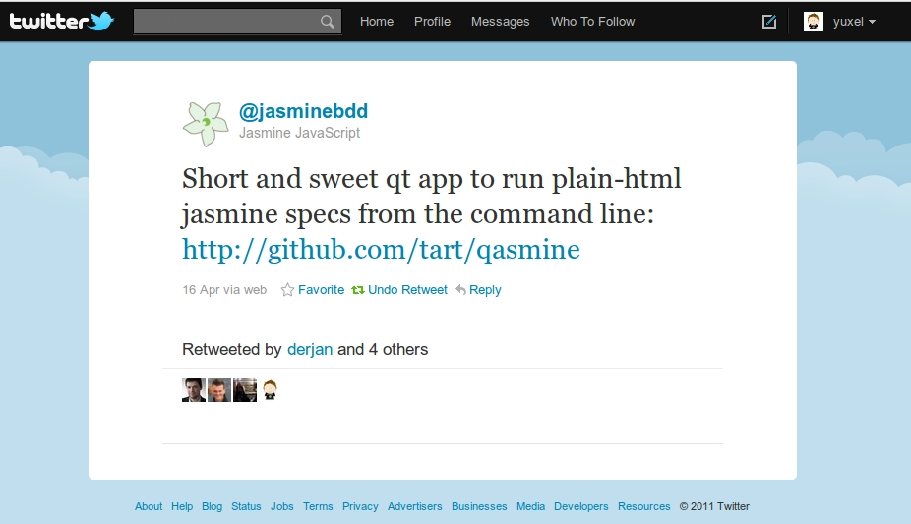
qasmine
Tart mutfağında, el değmeden hazırlanmıştır
Jasmine spec'lerini komut satırından çalıştırabilen, bir Qt C++ uygulaması
Continious integration ve git hook'ları için hazırlandı
http://github.com/tart/qasmine

Slide 22
Kaynakça
http://www.cihataltuntas.com/?p=37
http://hendryluk.wordpress.com/2009/07/17/bdd-tdd-done-right/
http://www.youtube.com/watch?v=pvJi1E730HA
http://pivotal.github.com/jasmine/
http://github.com/tart/qasmine
http://github.com/yuxel/ggmock
Sunum dosyası
https://github.com/yuxel/presentations
http://slideshare.net/yuxel/jasminebdd

Slide 23
“Talk is cheap, show me the code”
  Hoppity Hop! @ Facebook Puzzles
  http://www.facebook.com/careers/puzzles.php?puzzle_id=7
  bit.ly/PX6hu8

Slide 24



Web eğitimi sadece ülkemizde değil, dünyanın çoğu yerinde çok kötü.
W3, bunun için Web Education Community'yi kurdu
http://www.w3.org/community/webed/
Eğitim dökümanları, üniversiteler ile ilişkiler vs.
Türkiye topluluğu da var, çeviri bekleyen bir çok belge var.
Bekleriz ;)

Slide 25
Sorular?

Slide 26
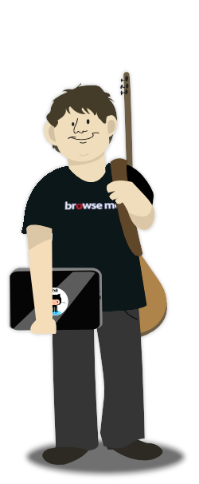





m
yuxel@sonsuzdongu.com
http://yuxel.net
https://github.com/yuxel
http://twitter.com/yuxel
http://friendfeed.com/yuxel

